Slide 1
Wrapper Scenario
Inkl. unmanaged Save

Slide 2
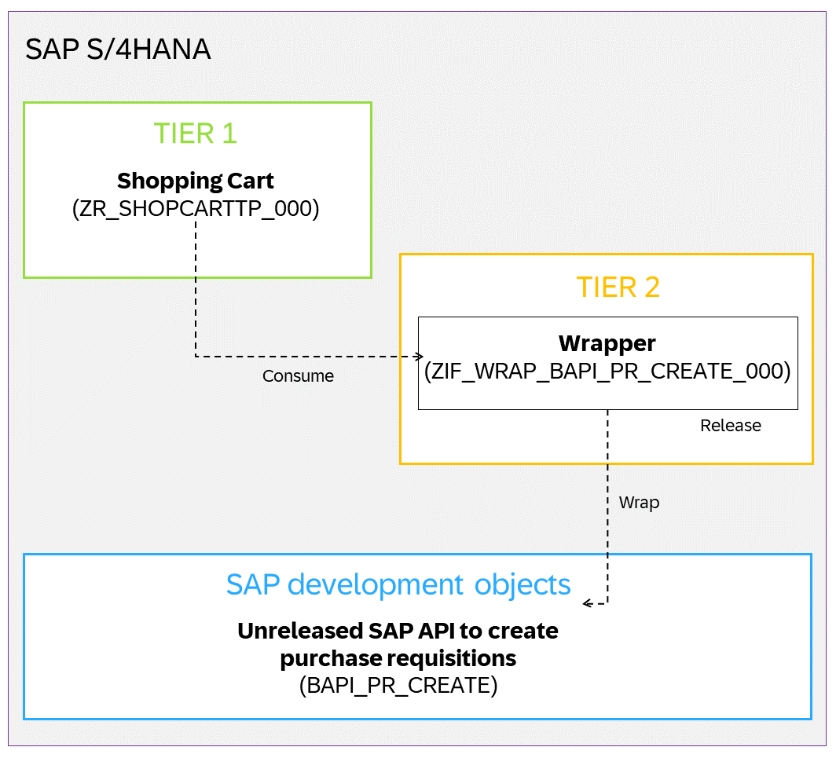
Wrapper Scenario

Slide 3
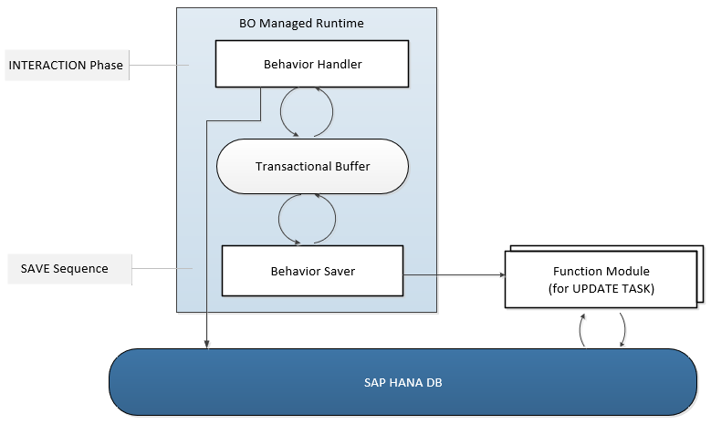
Runtime for the Managed Business Objects with Unmanaged Save

Slide 4
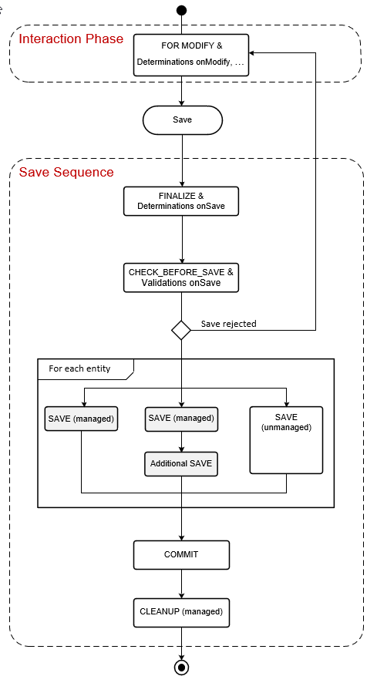
Unmanaged Save within the Transactional Processing

Slide 5
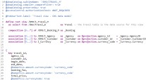
Implementierungs Workflow
1
Wrapper Interface erstellen
2
Wrapper Class erstellen
3
Wrapper Factory Class erstellen
4
Release für Tier 1 setzen
5
DB Tabellen anlegen
6
7
8
CDS Views anlegen
Behaviour Definition
Behaviour Projection

Slide 6
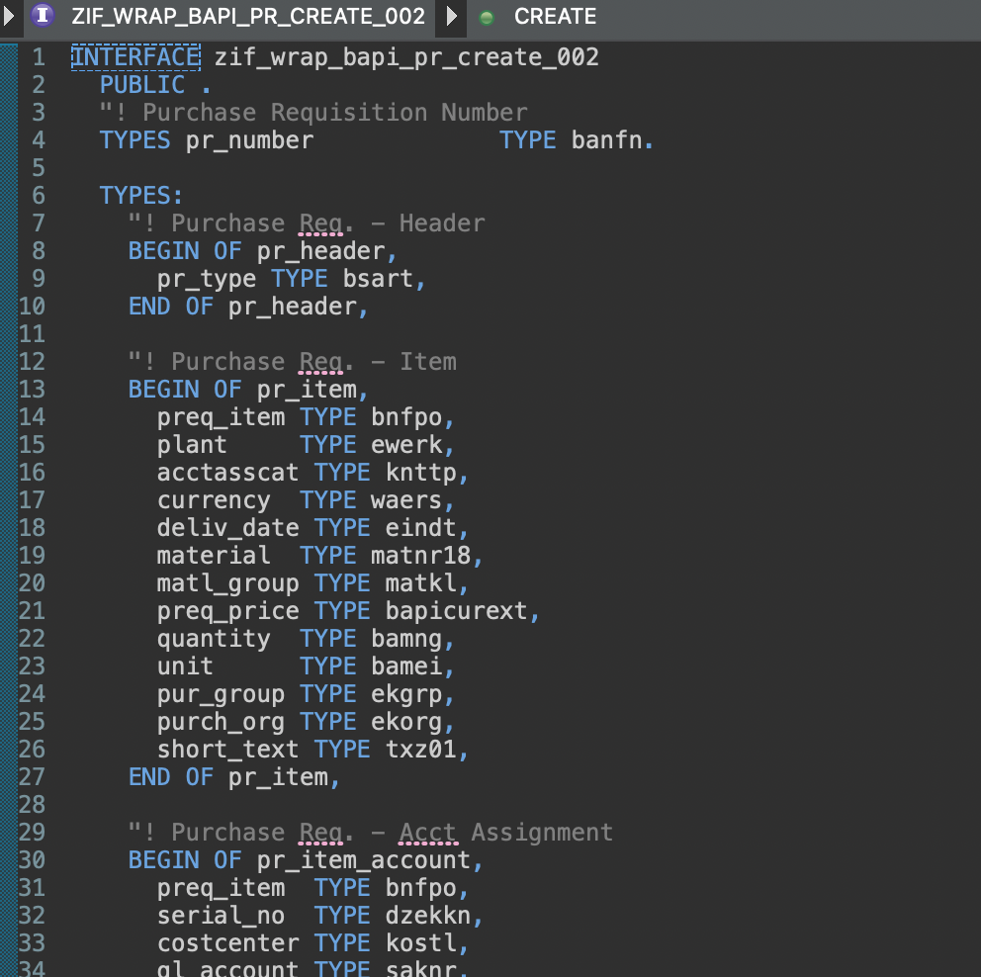
Erstellen eines Interfaces

Slide 7
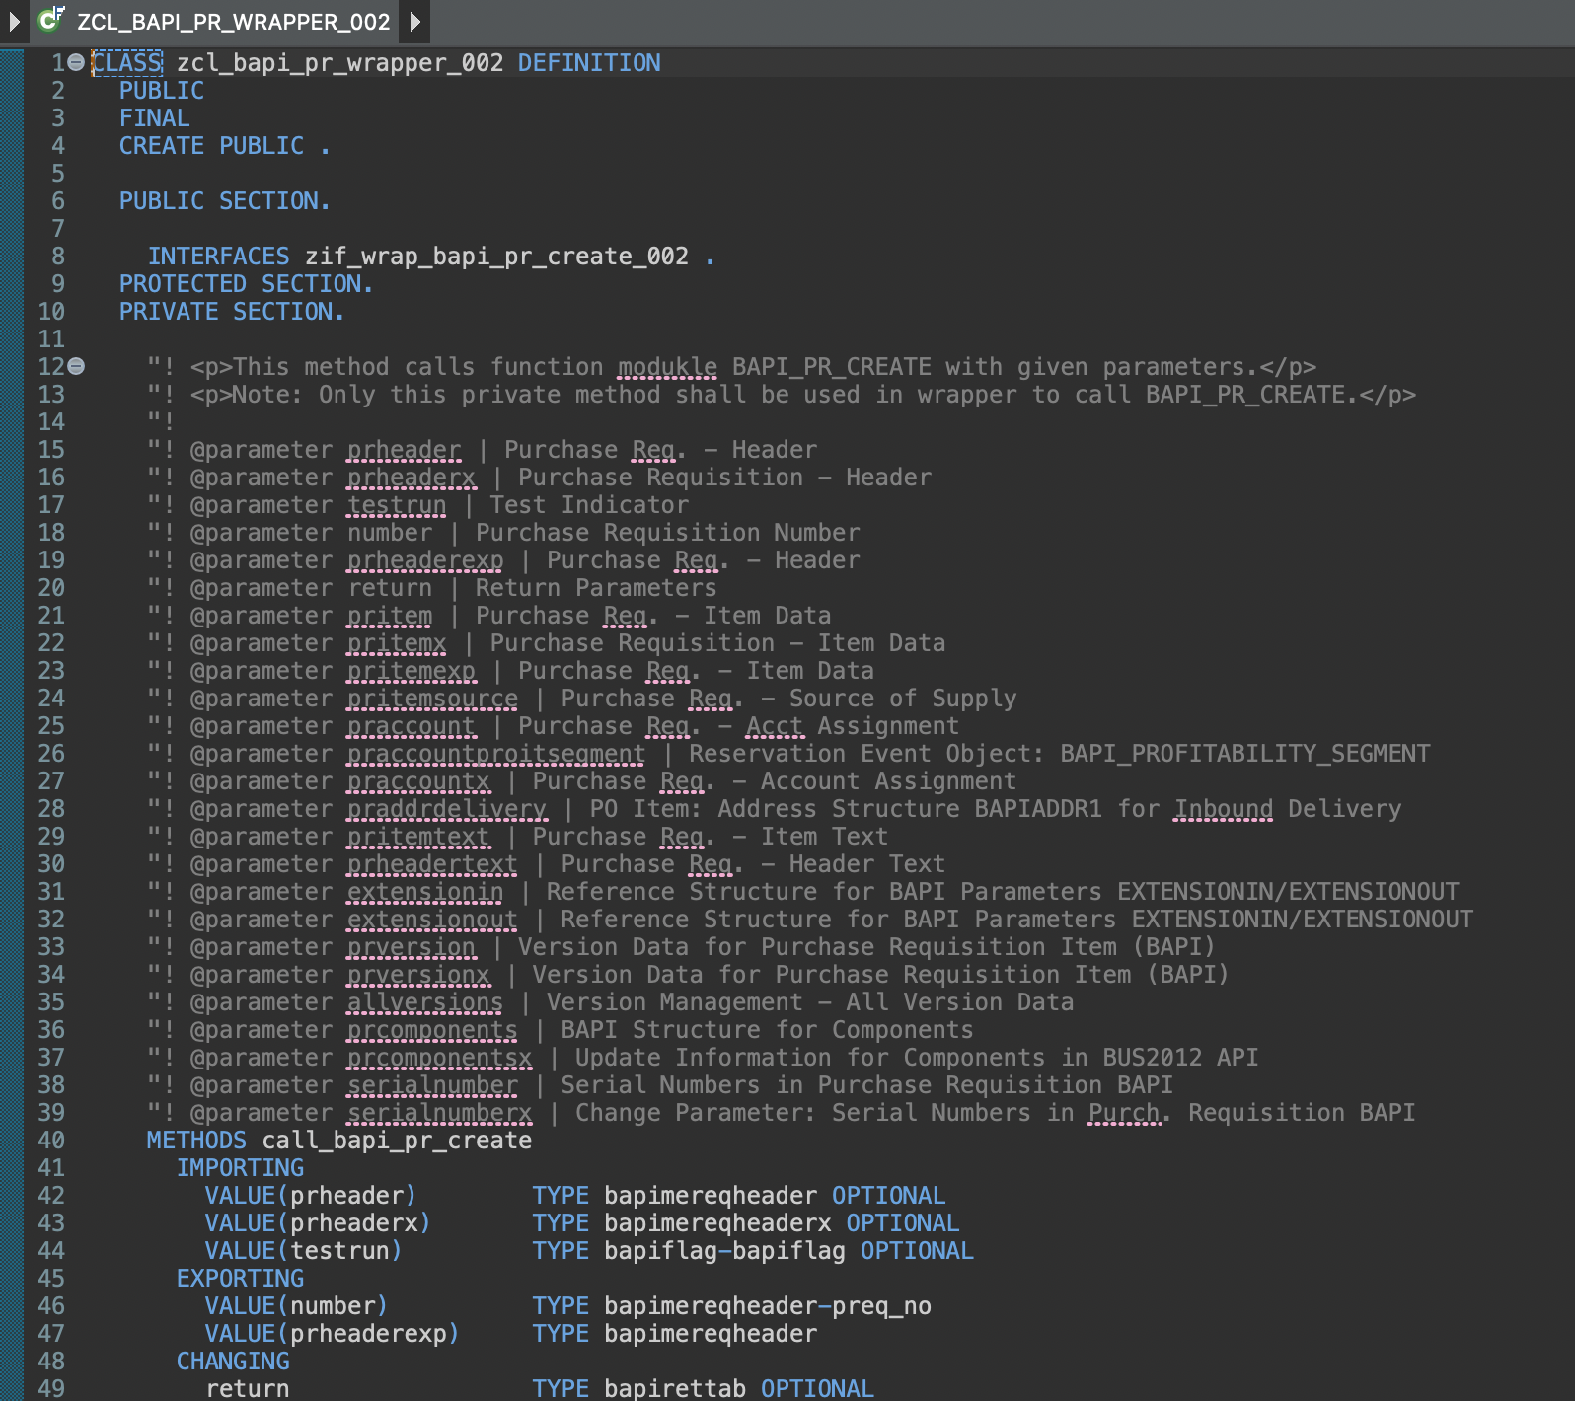
Erstellen der Wrapper Class

Slide 8
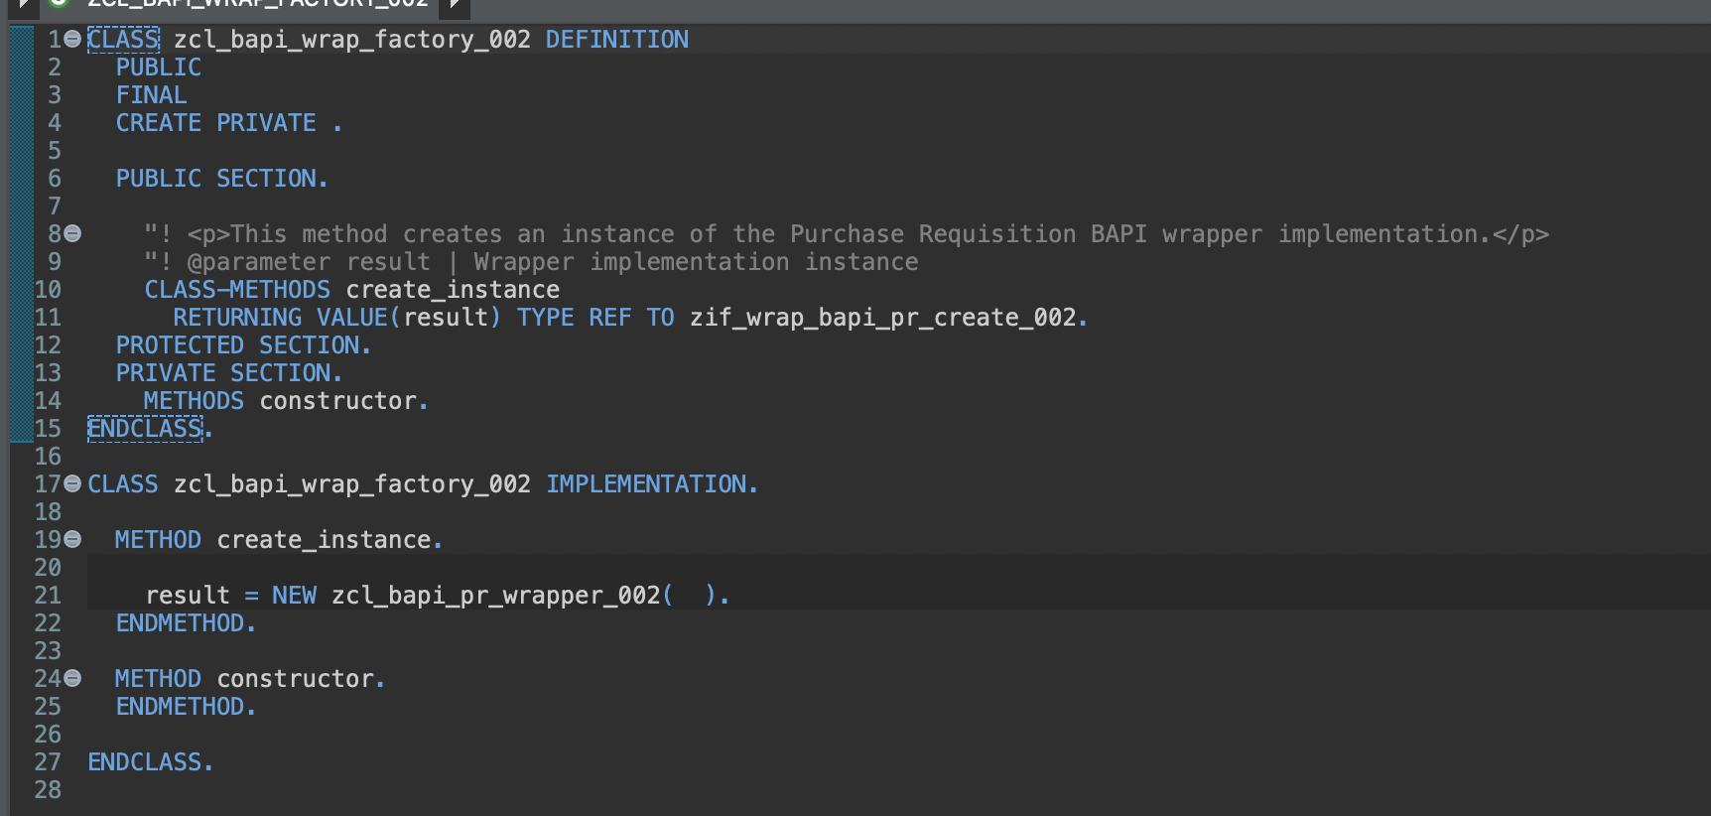
Erstellen einer Factory Klasse

Slide 9
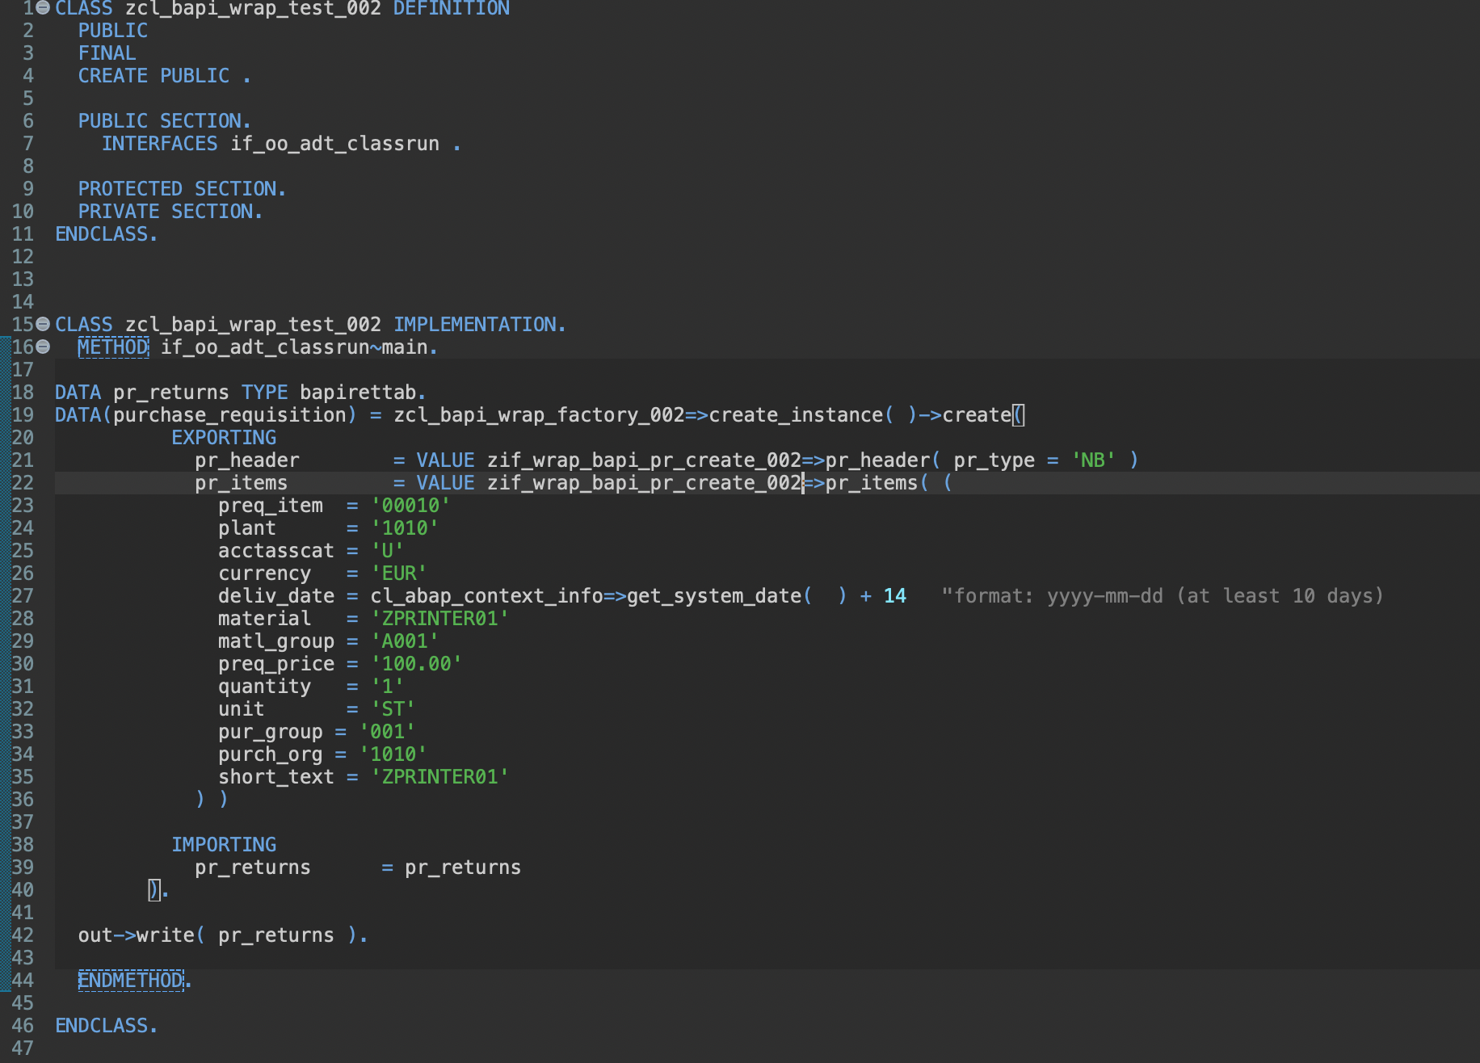
Implementieren einer Testklasse
Setze die korrekten Parameter für das System
Nutze CDS Views (zum Beispiel I_Product) um die korrekten Daten zu ermitteln.

Slide 10
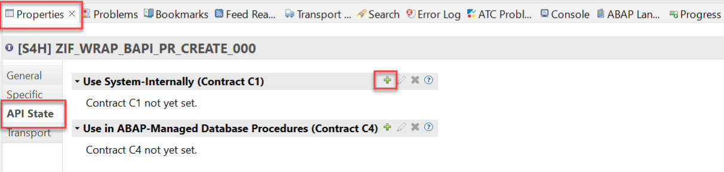
Release State für Tier 1 setzen
Setzen des korrekten Release States für die Wrapper Factory Class und das Wrapper Interface.

Slide 11
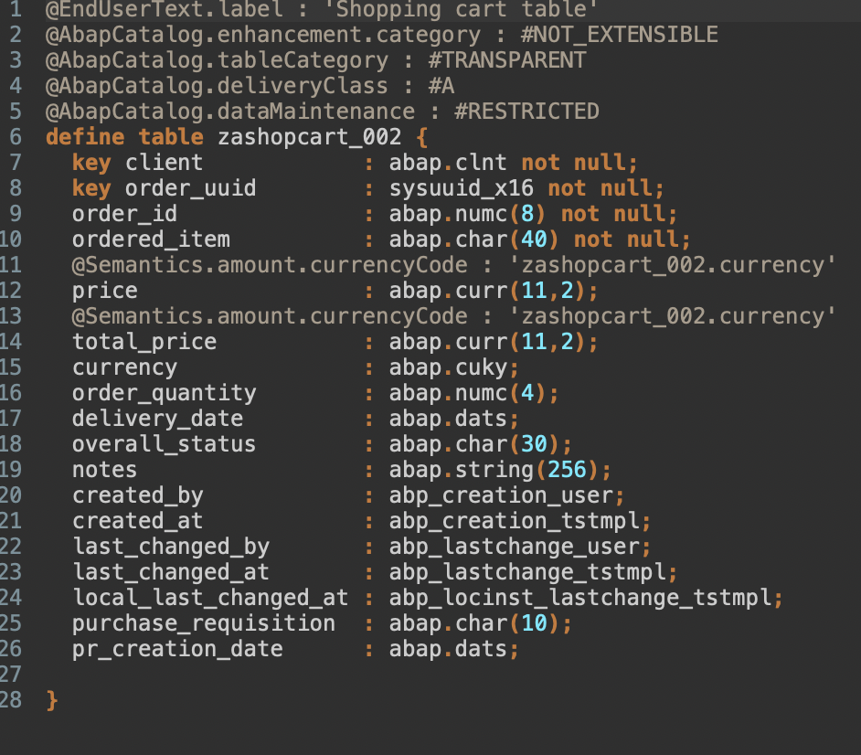
DB Tabellen anlegen

Slide 12
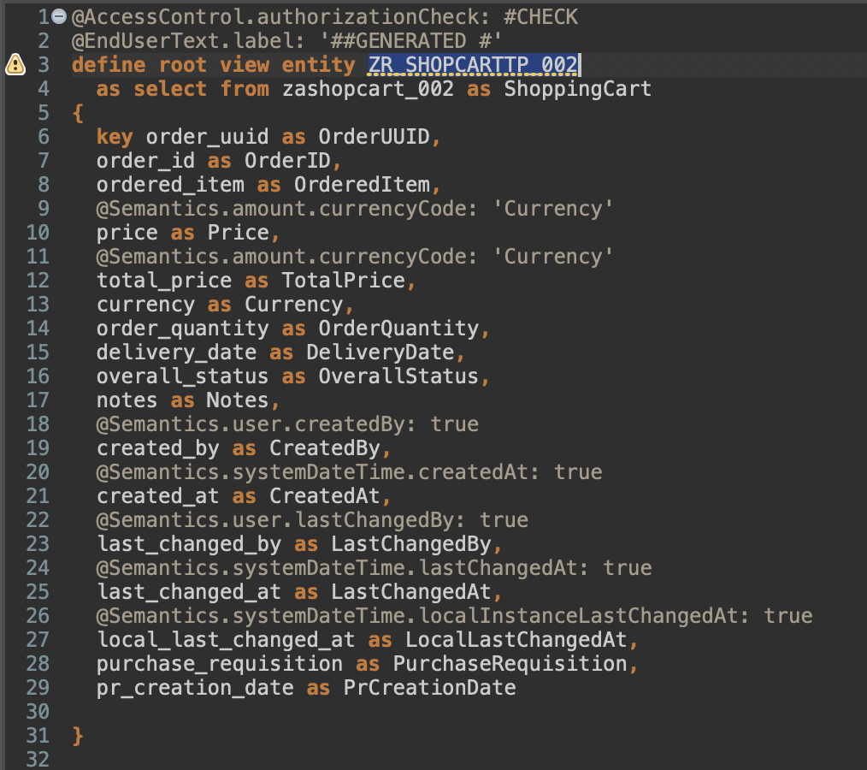
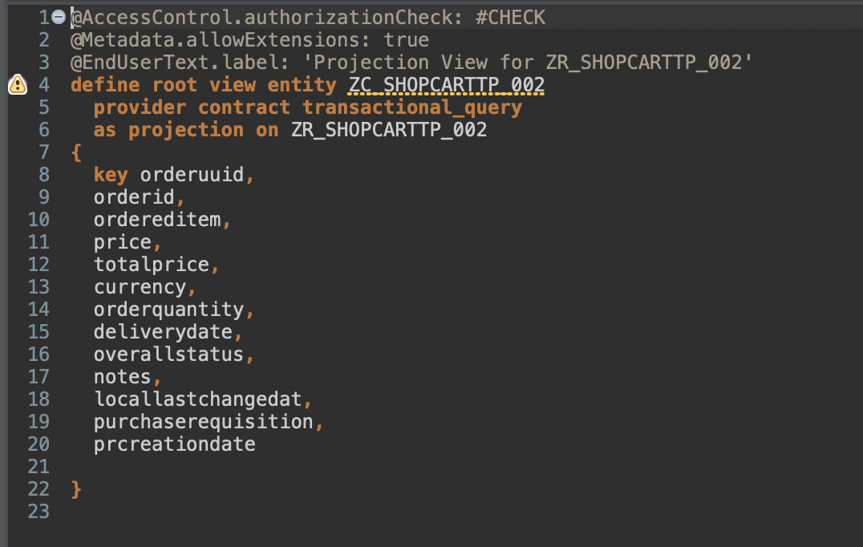
Erzeugen der Views

Slide 13
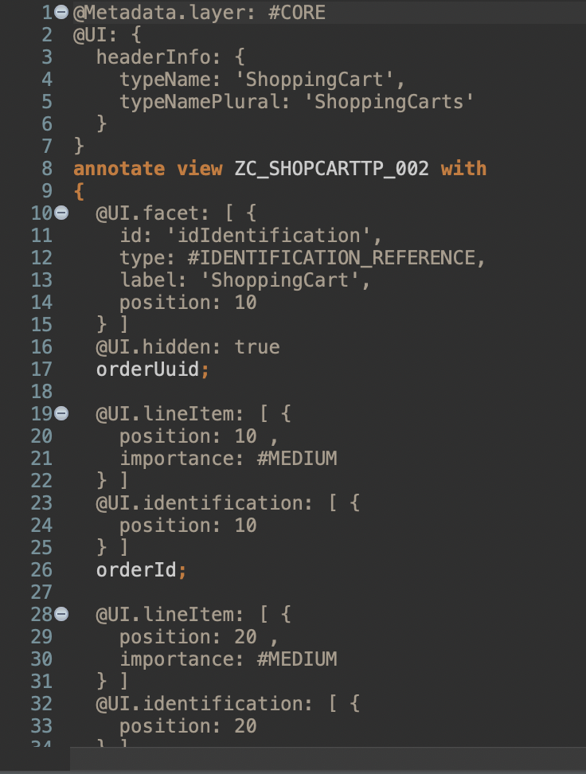
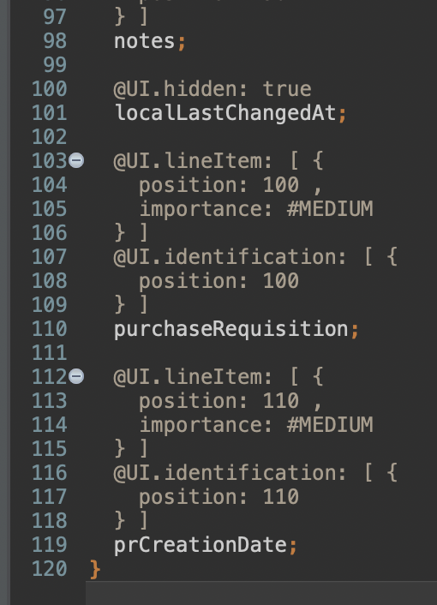
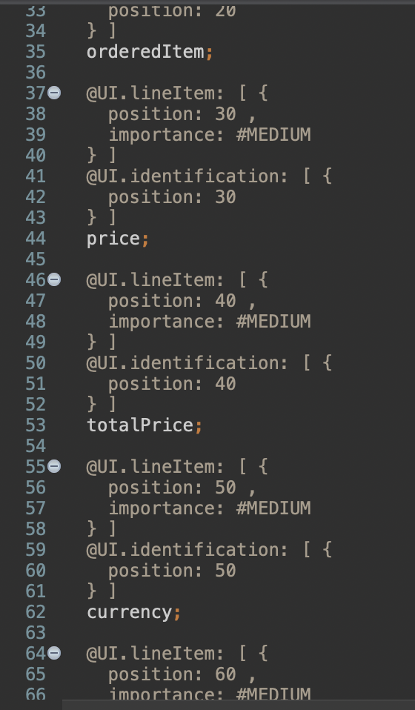
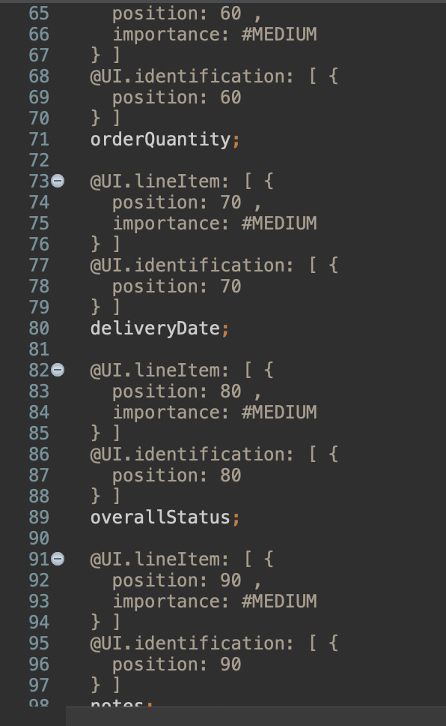
Erstellen der Metadata Extension

Slide 14
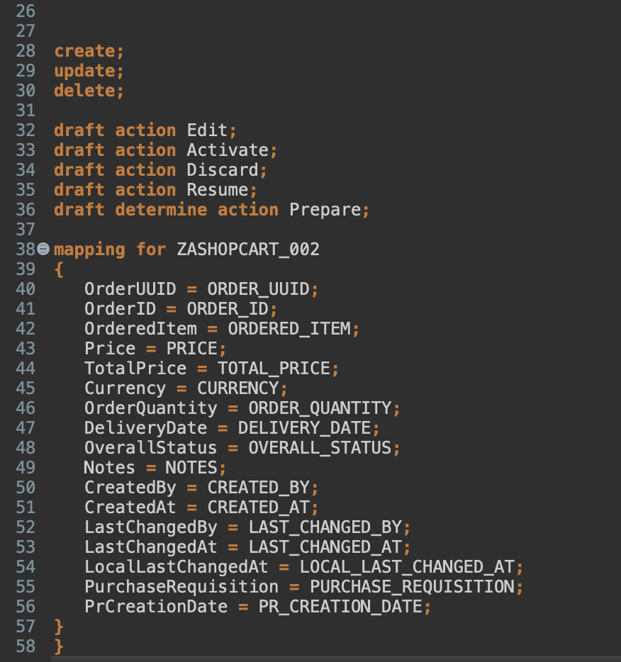
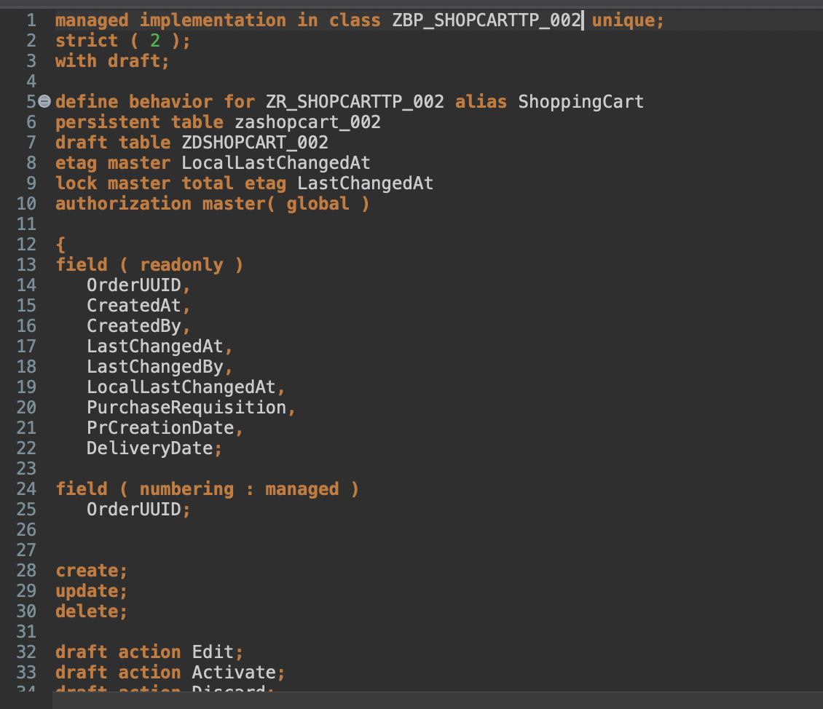
Behaviour Definition anlegen

Slide 15
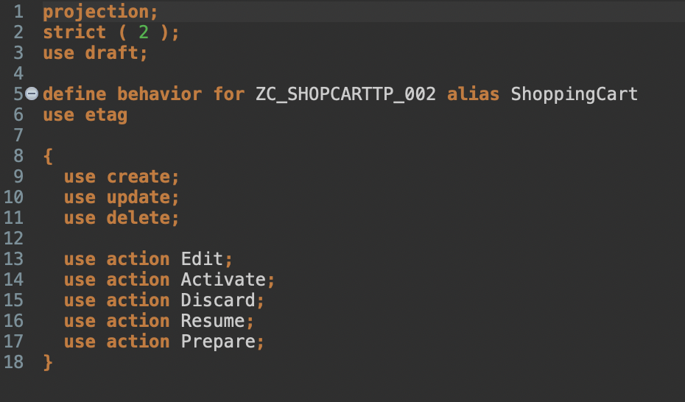
Behavior Projection anlegen

Slide 16
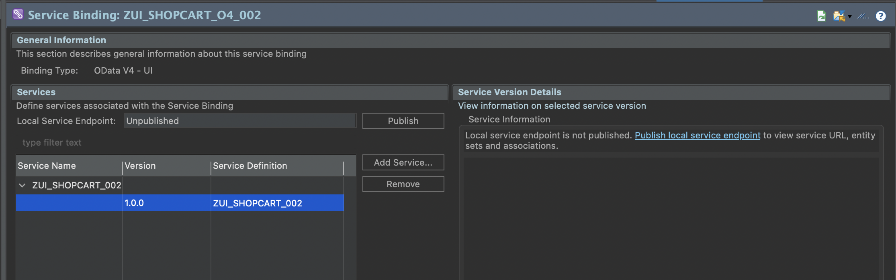
Service Definition und Binding anlegen / veröffentlichen
/IWFND/V4_ADMIN

Slide 17

Test it
Falls Metadaten fehlen, füge sie hinzu.

Slide 18
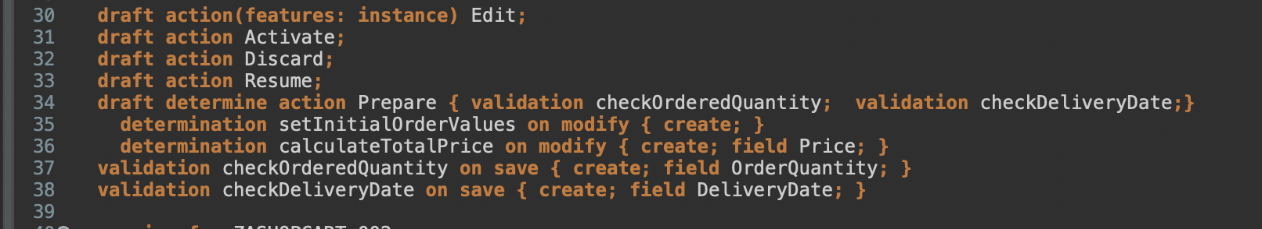
Erweitern der Behavior definition

Slide 19
Datendefinition für Produkte
Lege eine Value Help an: ZI_PRODUCTS_### für Produkte selektiert von I_PRODUCT
Fields
Product
ProductGroup
BaseUnit
Zusatzaufgabe: Füge Preise hinzu.

Slide 20
Erweitere die Metadaten
@Consumption.valueHelpDefinition: [{ entity: {name: 'ZI_PRODUCTS_###' , element: 'ProductText' }, additionalBinding: [{ localElement: 'price', element: 'Price', usage: #RESULT }, { localElement: 'currency', element: 'Currency', usage: #RESULT } ] }]
Annotation for field ordereditem;

Slide 21
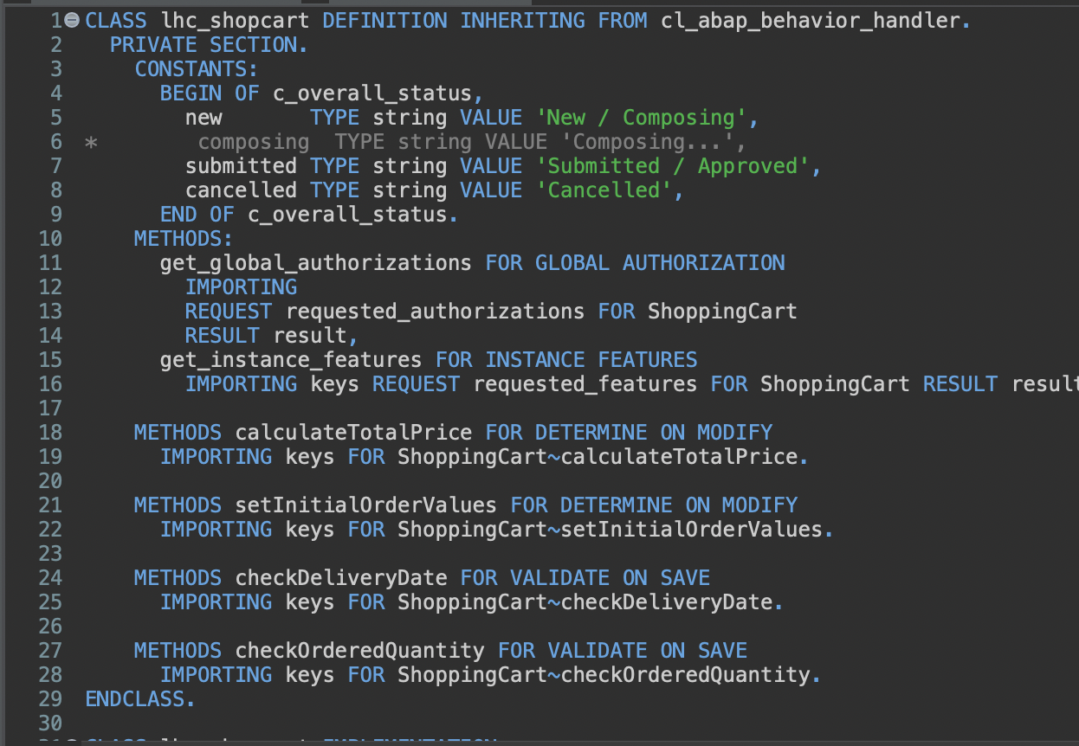
Anlegen der Verhaltensimplementierung

Slide 22
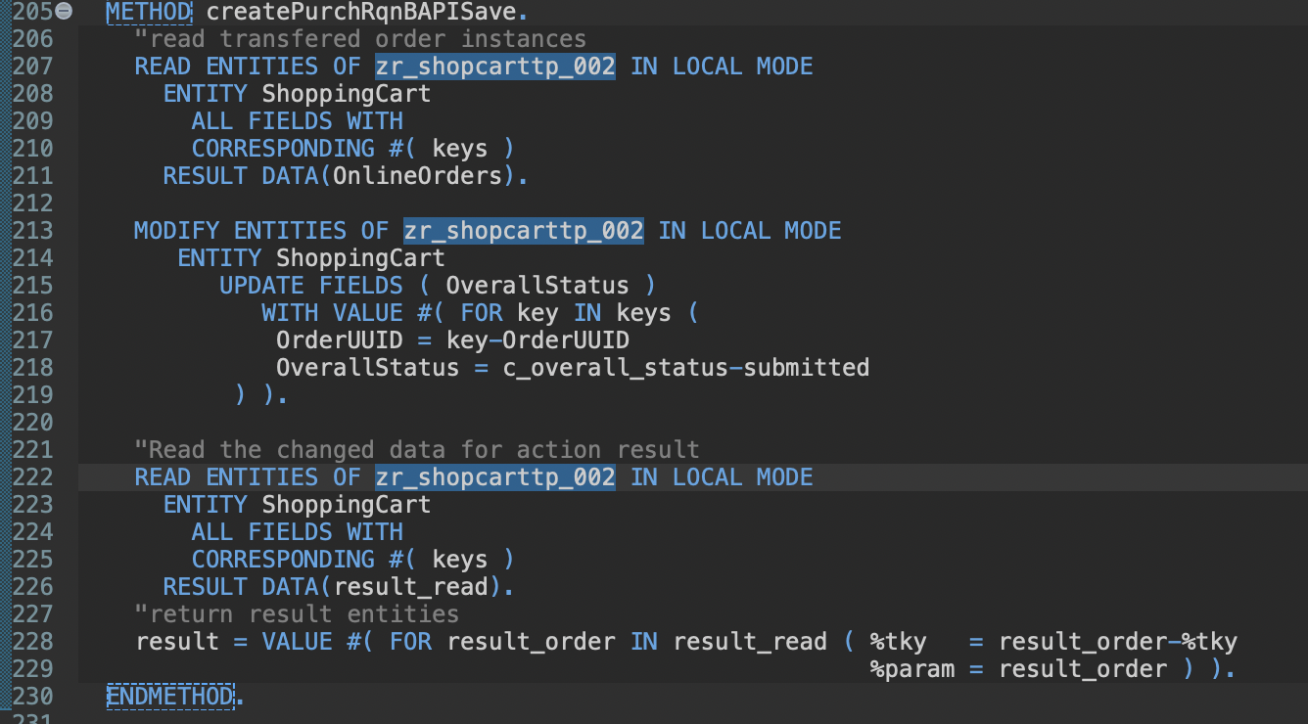
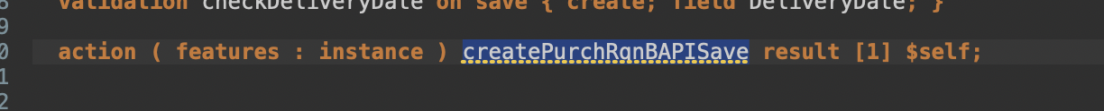
Implementieren der Action createPurchRqnBAPISave

Slide 23
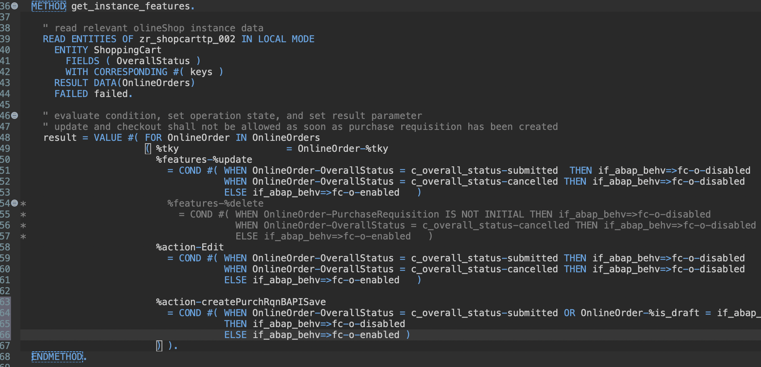
Implementieren der Action createPurchRqnBAPISave
Ändere get_instance_features mit createPurchRqnBAPISave

Slide 24
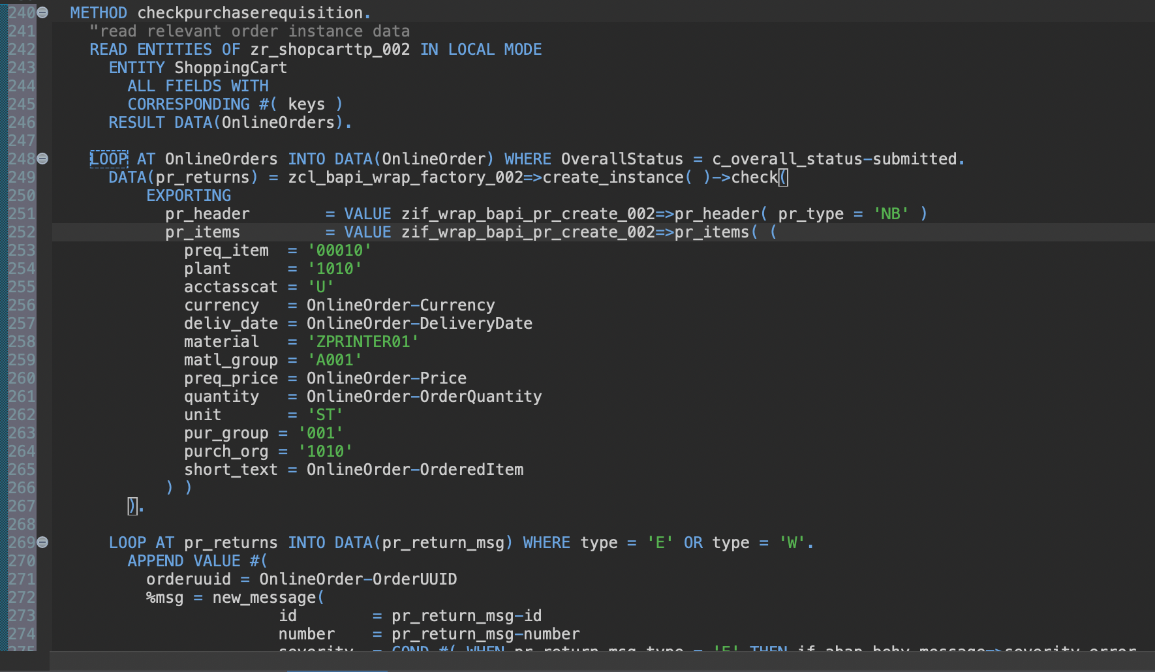
Implementiere „on save validation“ mittels BAPI Test Mode

Slide 25
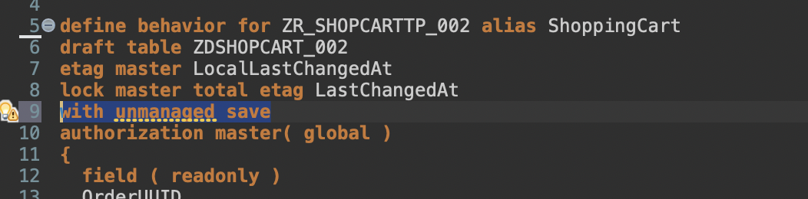
Implementieren des „unmanaged“ save I
Füge with unmanaged save hinzu
Lösche persistent table zashopcart_002

Slide 26
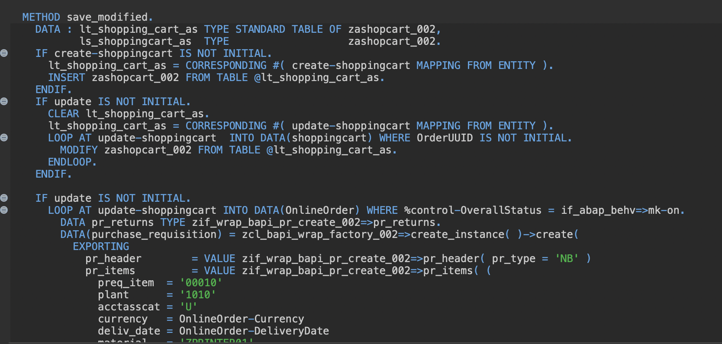
Implementiere “unmanaged save” II

Slide 27
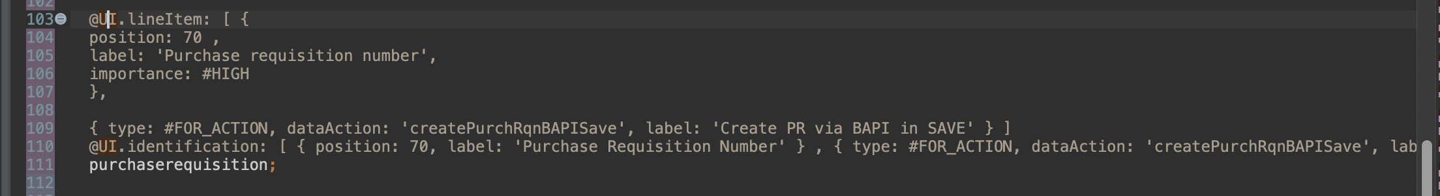
Neue Action in den Metadaten definieren

Slide 28
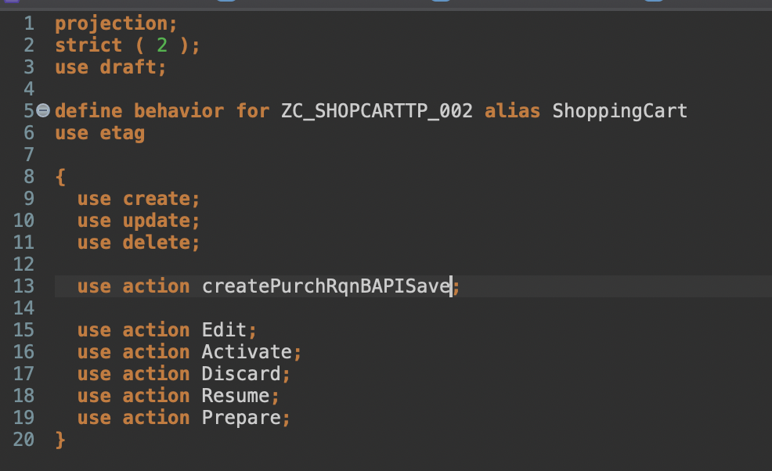
Hinzufügen der Action

Slide 29
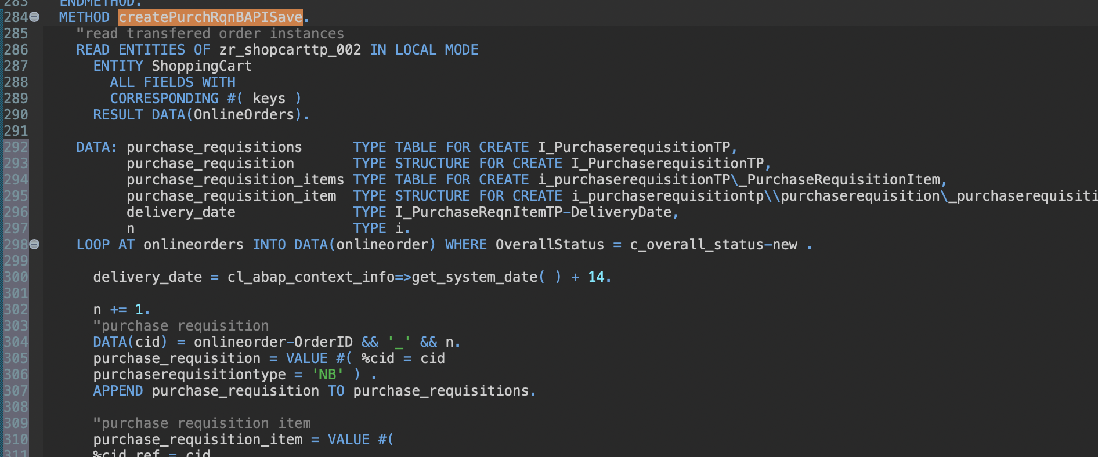
Tausche Wrapper gegen freigegebene API
Dupliziere die Behavior Klasse, um beide Codings zu erhalten.
Info: Aktiviere erst, wenn die API komplett eingebaut ist.

Slide 30
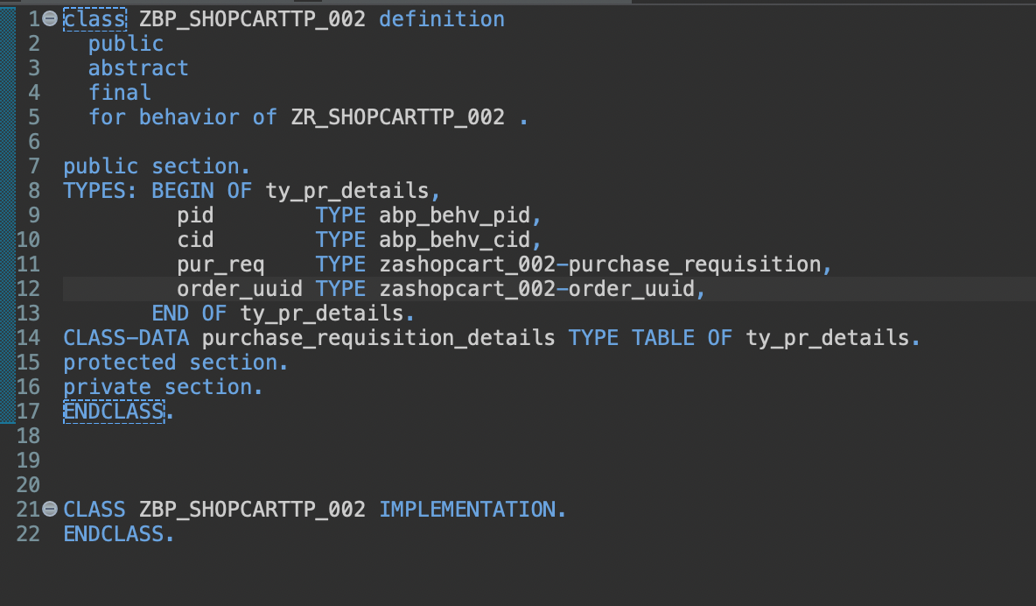
Tausche den Wrapper gegen die API
Ändern der globalen Klasse

Slide 31
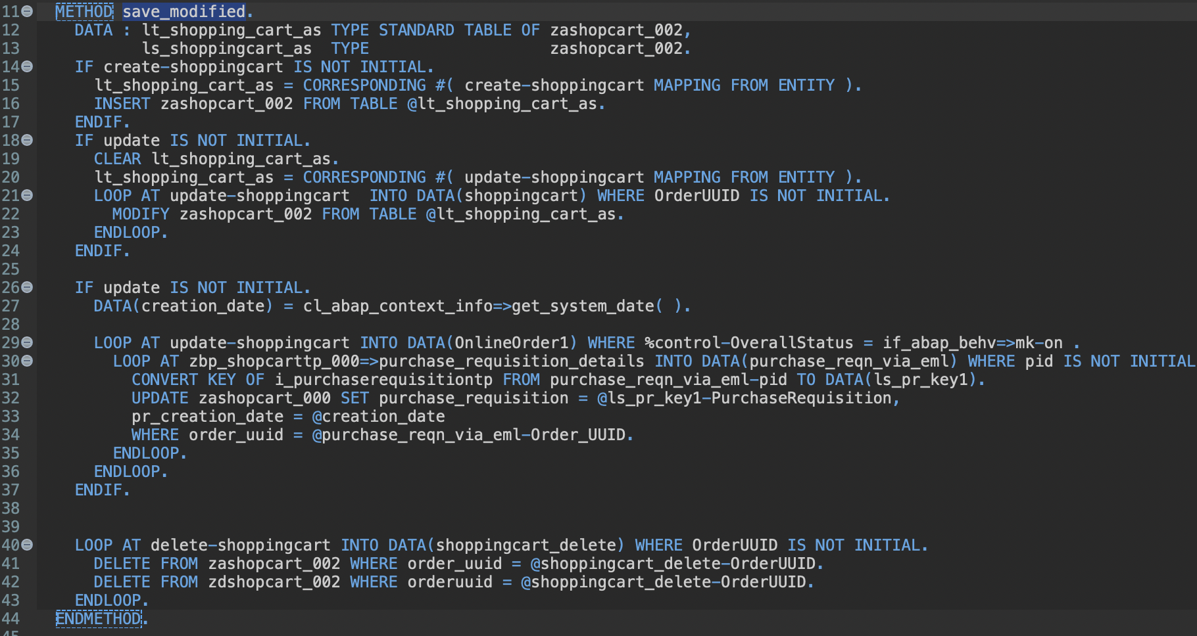
Tausche den Wrapper gegen die API
Ändern von save_modified.

Slide 32
Zusatzaufgabe
Das Ganze funktioniert auf einem neueren SAP-System. Bei dem von CEGOS wird %pid nicht gefüllt und daher kommt es zu Fehlern. Überspringe den Teil im Debugger, um sauber testen zu können.

Slide 33
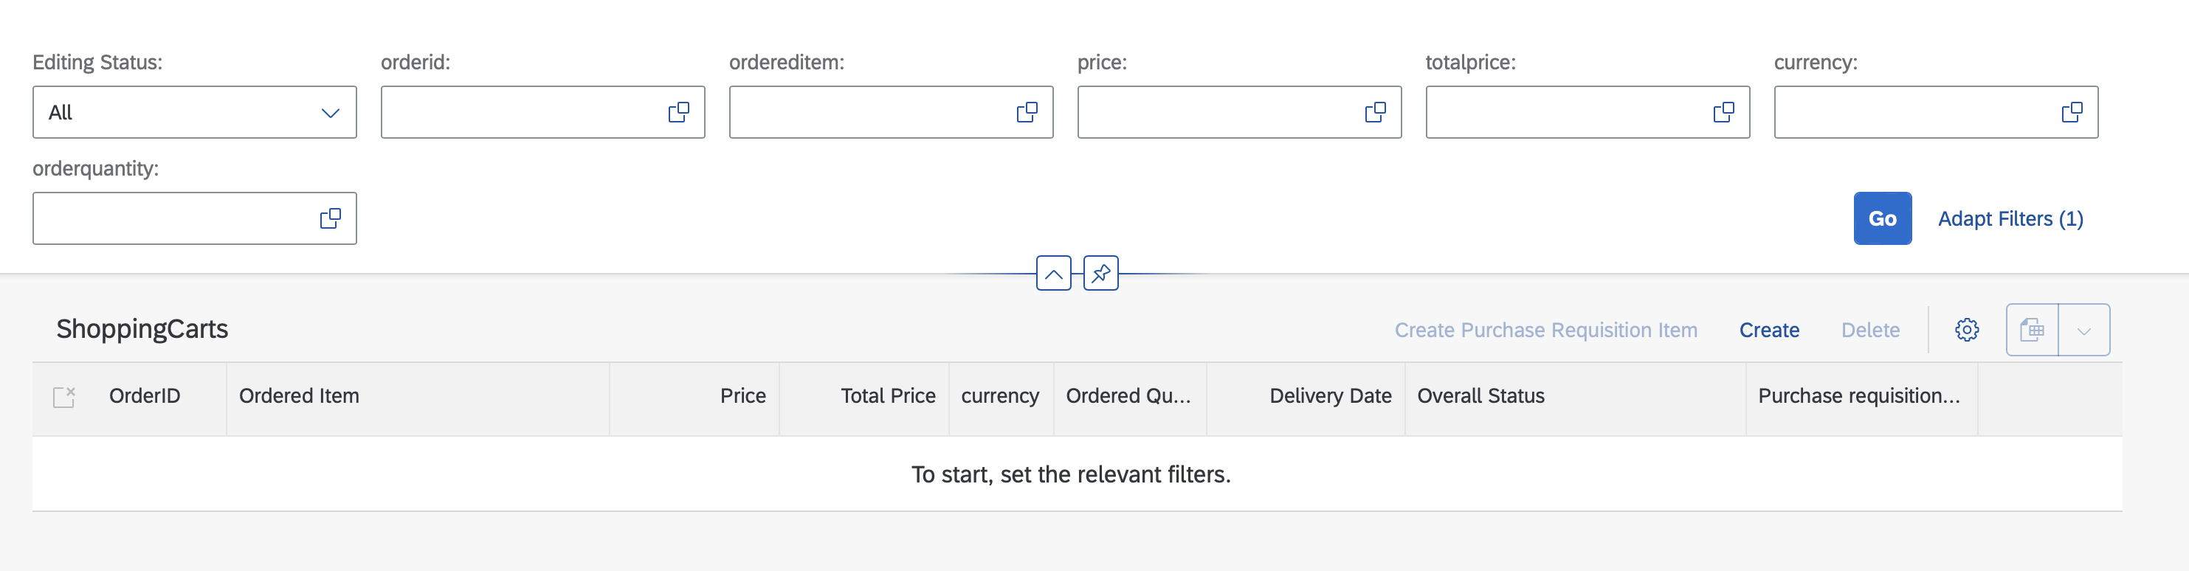
Zusatzaufgabe
Füge weitere Filter hinzu, welche über eine Suchhilfe verfügen.

Slide 34
Zusatzaufgabe
Benenne die Elemente bzgl. der neuen Implementierung um.

